Slide 1
ZVÍŘECÍ RODINY

Slide 2
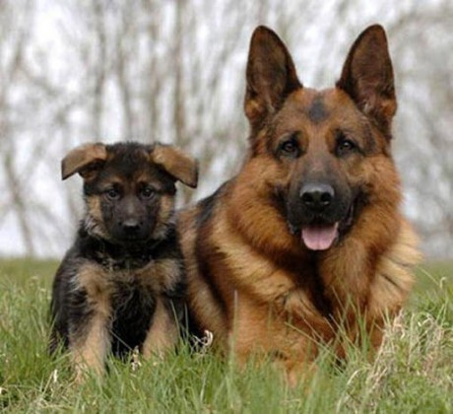
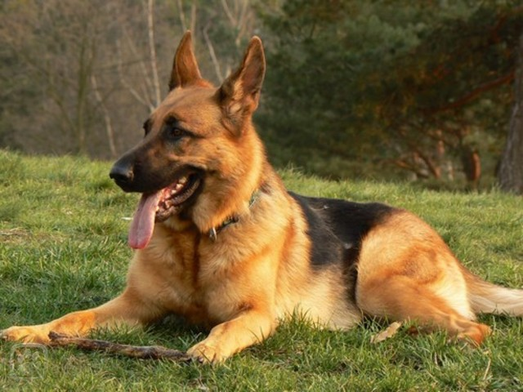
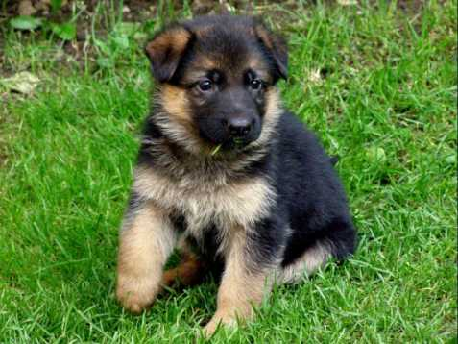
FENA
PES
ŠTĚNĚ

Slide 3
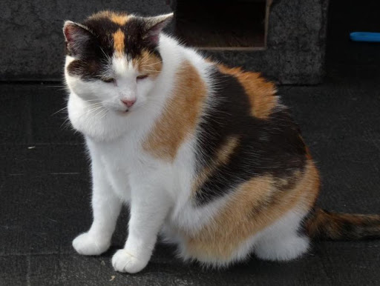
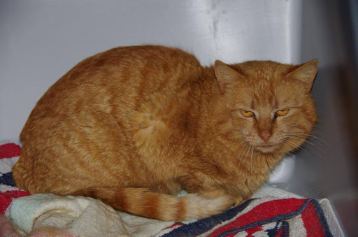
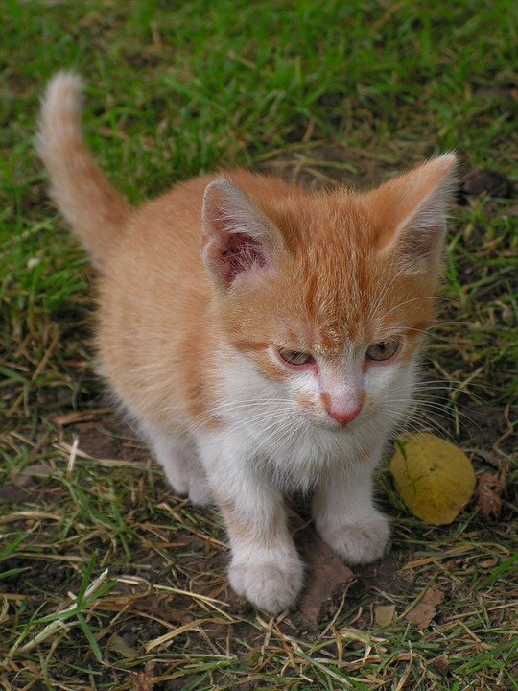
KOČKA
KOCOUR
KOTĚ

Slide 4
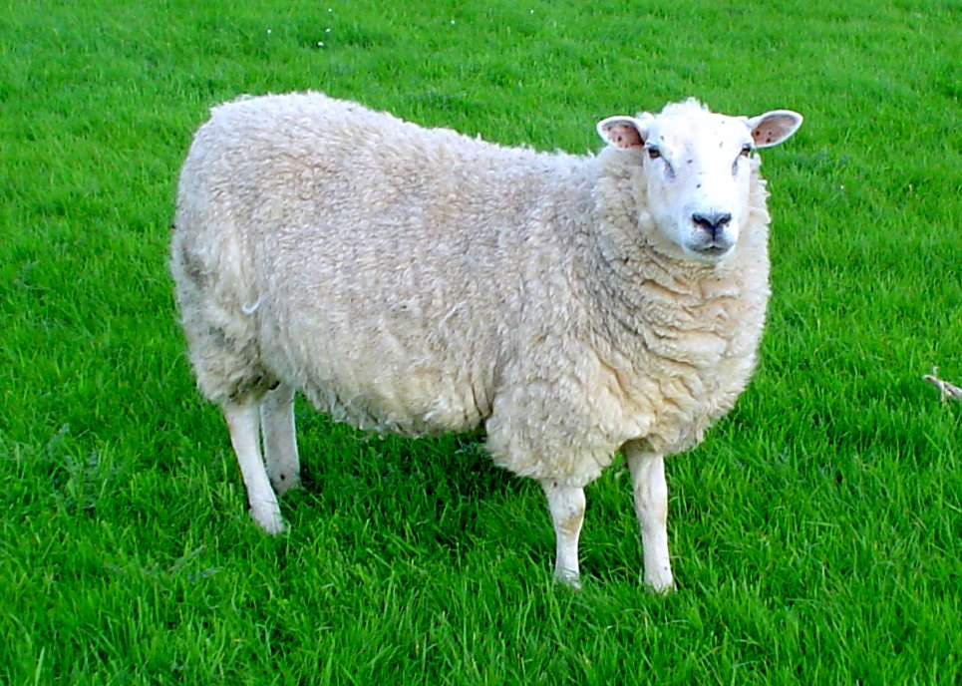
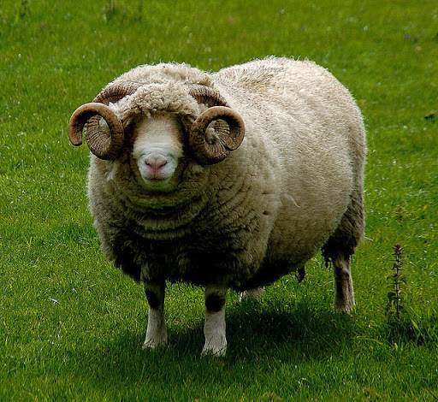
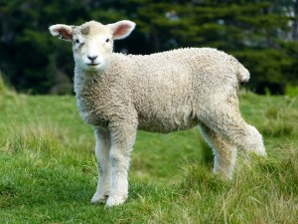
OVCE
BERAN
JEHNĚ

Slide 5
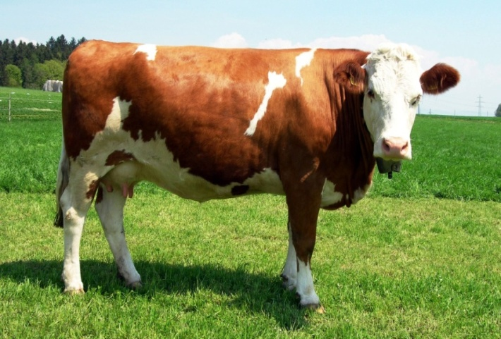
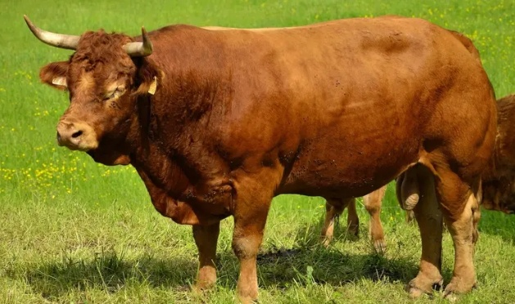
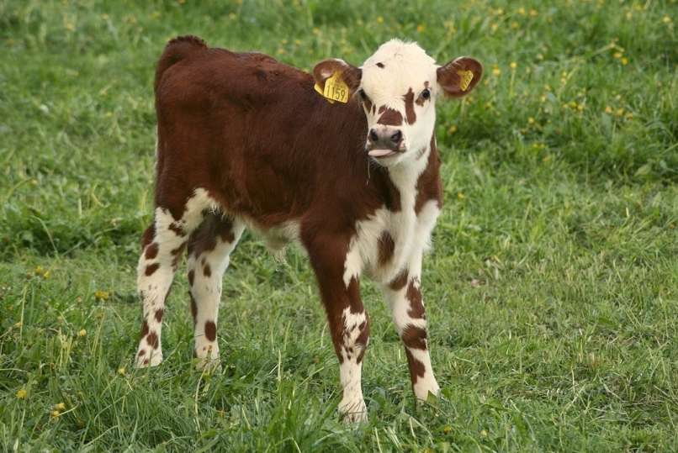
KRÁVA
BÝK
TELE

Slide 6
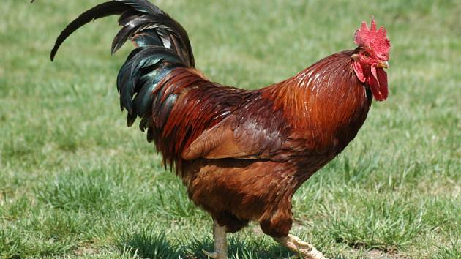
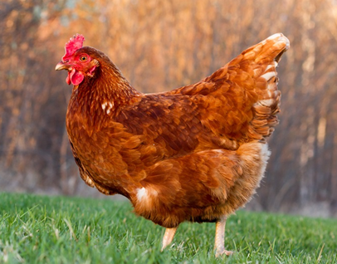
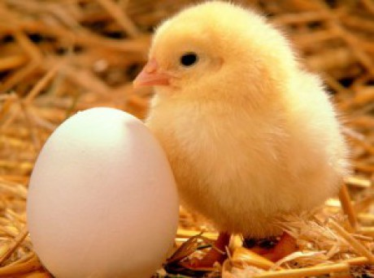
KOHOUT
SLEPICE
KUŘE

Slide 7
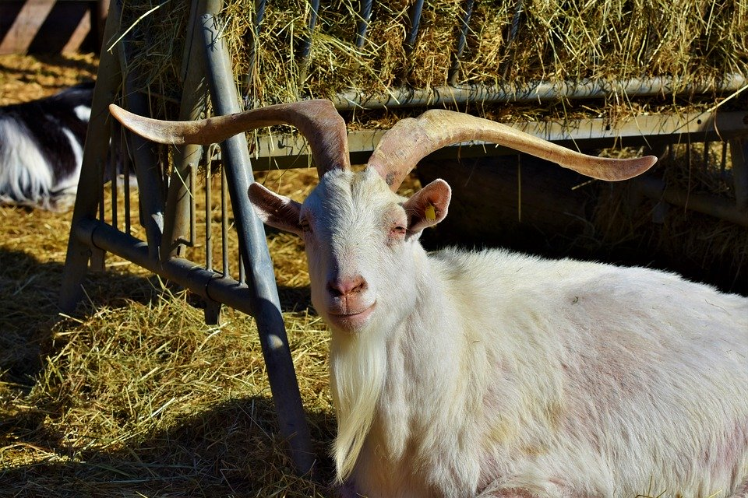
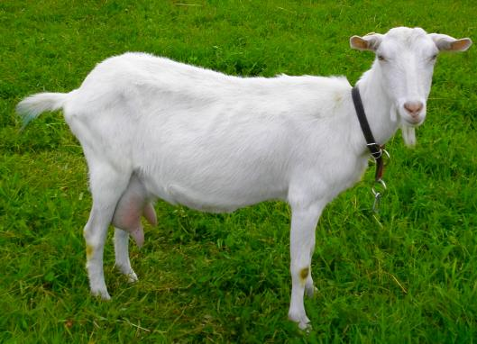
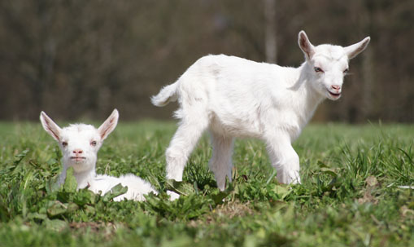
KOZEL
KOZA
KŮZLE

Slide 8
DOPLŇ MLÁDĚ:
PES, FENA,…...
KOCOUR, KOČKA, …..
BÝK, KRÁVA, …..
KOHOUT, SLEPICE, …….

Slide 9
SPRÁVNÉ ODPOVĚDI:
PES, FENA, ŠTĚNĚ
KOCOUR, KOČKA, KOTĚ
BÝK, KRÁVA, TELE
KOHOUT, SLEPICE, KUŘE

Slide 10

ZDRAVÍ VÁS VAŠE PANÍ UČITELKA JANA.

